Slide 1
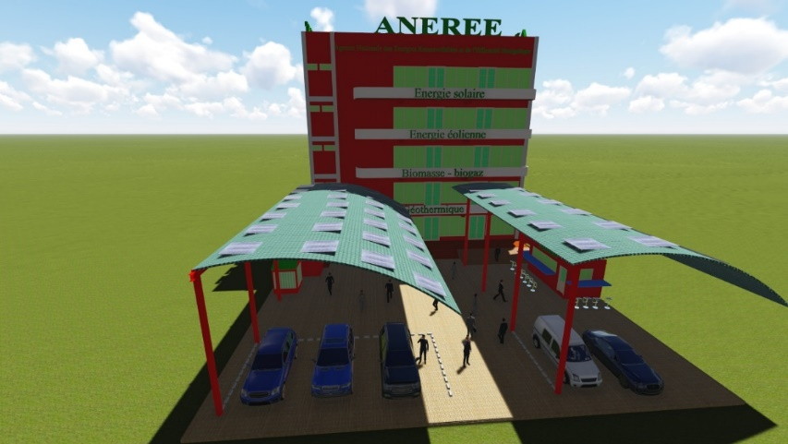
Agence Nationale des Energies Renouvelables et de l’Efficacité Energétique
Sensibilisation du public à l’efficacité énergétique pour une transition juste en Afrique :
L’EXPERIENCE DE L’ANEREE
Présenté par :
Mme SALAMBERE / ZERBO Nafissatou Yasmina
Chargée du développement des Affaires et du Suivi Evaluation
ANEREE

Slide 2
Plan de la Présentation
Introduction
Environnement Juridique
Cadre Organisationnel du secteur
A propos de l’ANEREE
Actions de Sensibilisation

Slide 3
Introduction
Le Burkina Faso, comme bon nombre de pays Africains, conscient des enjeux de la maîtrise de l’Energie, s’est lancé le défi d’une transition énergétique vers les énergies renouvelables et l’efficacité énergétique ; une solution présumée pallier la situation énergétique du pays.
L’une des mesures prises par le Gouvernement Burkinabè qui a, à cœur de réussir ce pari, est la création de l’Agence Nationale des Energies Renouvelables et de l’Efficacité Energétique (ANEREE).
Livre Blanc
LPDSEN
ODD
LPSE
PNDES
PA-SD

Slide 4
Environnement Juridique du Secteur
Quelques Innovations de la loi
Libéralisation de la production/distribution d'énergie électrique ;
Autoproduction et rachat du surplus d’électricité ;
Renforcement du régulateur ;
Suppression de l’acheteur unique ;
Accès des tiers au réseau de transport électrique - clients éligibles ;
Dispositions spécifiques relatives aux énergies renouvelables et à l’efficacité énergétique.
LOI
N°014-2017/AN du 20 avril 2017

Slide 5
Cadre Organisationnel du Secteur de l’Energie
Structure Rattachées
DGE
DGMG
DGC
DGCM
ABER
ANEREE
SONABEL
…..
Structures Centrales
MEMC
Politique Energétique Politique Sectorielle de l’Energie
Développement du Secteur
Planification Stratégique de l’Electrification
Règlementation
Contrôle des Infrastructures Electriques
Mettent en œuvre les politiques du secteur
ARSE
Elle assure la régulation, le contrôle et le suivi des activités des exploitants et des opérateurs du secteur de l’Energie.
Notes:
DGTE
DGECH
DGPE

Slide 6
A Propos de l’ANEREE
ANEREE
Création - n°2016- 1200/PRES/PM/MEMC/MINEFID du 30 décembre 2016
STATUTS
Etablissement Public de l’Etat (EPE) à caractère économique, placé sous la tutelle technique du Ministère en charge de l’Energie et celui en charge des finances.
Initialement adoptés en 2016, les statuts ont été révisés le 20 décembre 2019.
Mission Principale
LOI
N°014-2017/AN du 20 avril 2017
Elle a pour mission de promouvoir, susciter, animer, coordonner, faciliter et réaliser toutes opérations ayant pour objet le développement des ER et EE.
«Contribuer à la mise en œuvre de la politique nationale en matière de développement des énergies renouvelables et de promotion de l’efficacité énergétique au Burkina Faso.»
Rôle

Slide 7
Missions de l’ANEREE
Promouvoir les énergies renouvelables et l’efficacité énergétique à travers l’information, la sensibilisation, la communication, l’éducation et la formation
1
2
Susciter, animer, coordonner, faciliter et réaliser toutes opérations ayant pour objet le développement des énergies renouvelables et de l’efficacité énergétique
Assurer les services de conseil, de mise à niveau et d’accompagnement dans le domaine des énergies renouvelables et de l’efficacité énergétique aux professionnels et au public
3
4
Suivre et coordonner la réalisation des audits et veiller à la mise en œuvre de leurs recommandations
Contrôler et tester la conformité par rapport aux normes et règlements en vigueur, les composants, appareils et équipements solaires et électriques en collaboration avec les structures compétentes.
5
6
Contrôler et tester par rapport aux normes et exigences d’efficacité énergétique en vigueur, les appareils et équipements électroménagers consommant de l’énergie en collaboration avec les structures compétentes.
Notes:
caractéristiques techniques standards des composantes solaires

Slide 8
Missions de l’ANEREE
7
Proposer et vulgariser les normes et les labels en matière d’efficacité énergétique des équipements et appareils en collaborations avec les structures compétentes.
Soutenir la recherche-développement appliquée dans le domaine des énergies renouvelables et de l’efficacité énergétique ayant un impact sur la production et la consommation d’énergie et l’environnement.
8
Organiser et fédérer les acteurs œuvrant dans le domaine des énergies renouvelables et l’efficacité énergétique.
9
10
Participer à la recherche des partenariats et la mobilisation des financements internationaux.
11
Soutenir le développement des inventions technologiques concernant les énergies renouvelables et l’efficacité énergétique.

Slide 9
Organigramme
Direction Générale
SP
AI
CAT
Directions Techniques
DECA
DCTCE
DNLAE
DMRP
DCVIS
Directions Supports
DRH
DFC
PRM

Slide 10
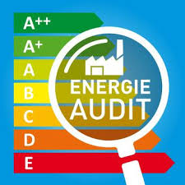
Services de l’ANEREE
Audit énergétique
Diagnostics énergétiques
Formation & sensibilisation
Contrôle qualité des équipements & installation
Notes:
caractéristiques techniques standards des composantes solaires

Slide 11
Actions de Sensibilisation l’ANEREE
Un programme composé de 10 actions, qui visent à réduire la demande d’énergie pendant les pics de chaleur ; favorisant ainsi une meilleure disponibilité et une couverture énergétique suffisante en période de canicule.
10 Actions Canicules
Plus spécifiquement, les 10AC visent à promouvoir l’Efficacité Energétique (EE) et l’adoption de comportements écoénergétiques auprès de la population burkinabè. L’efficacité énergétique ayant une fonction transversale, l’étendu des actions ne se résume pas seulement à l’énergie solaire mais touche également certains aspects comme l’environnement et la promotion de produits et équipements de bonne qualité.

Slide 12
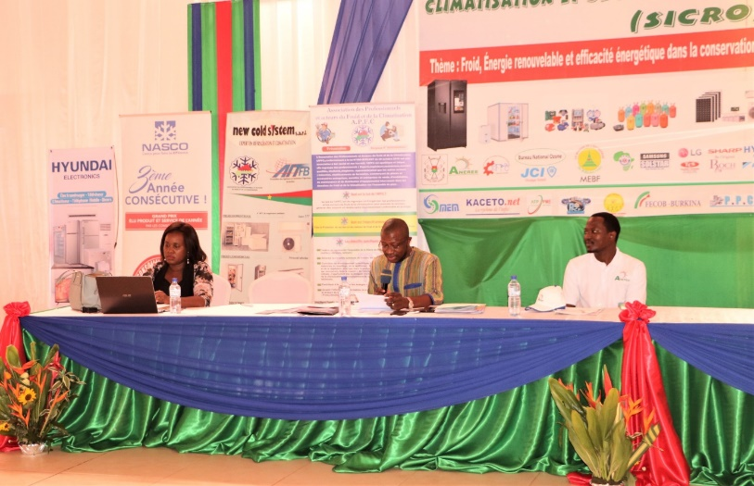
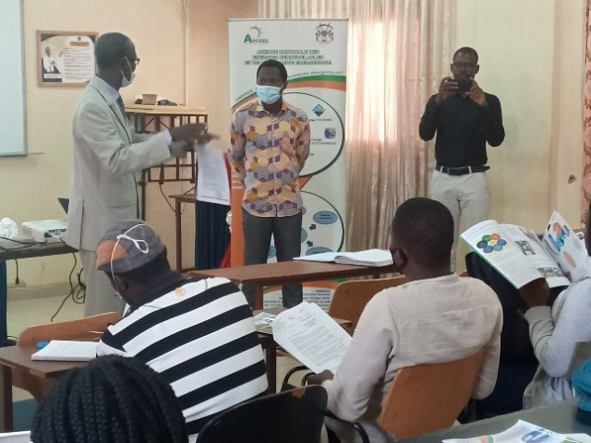
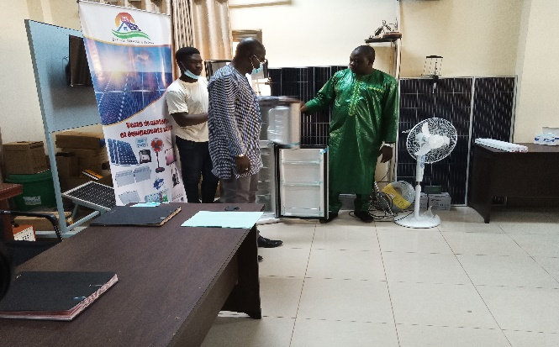
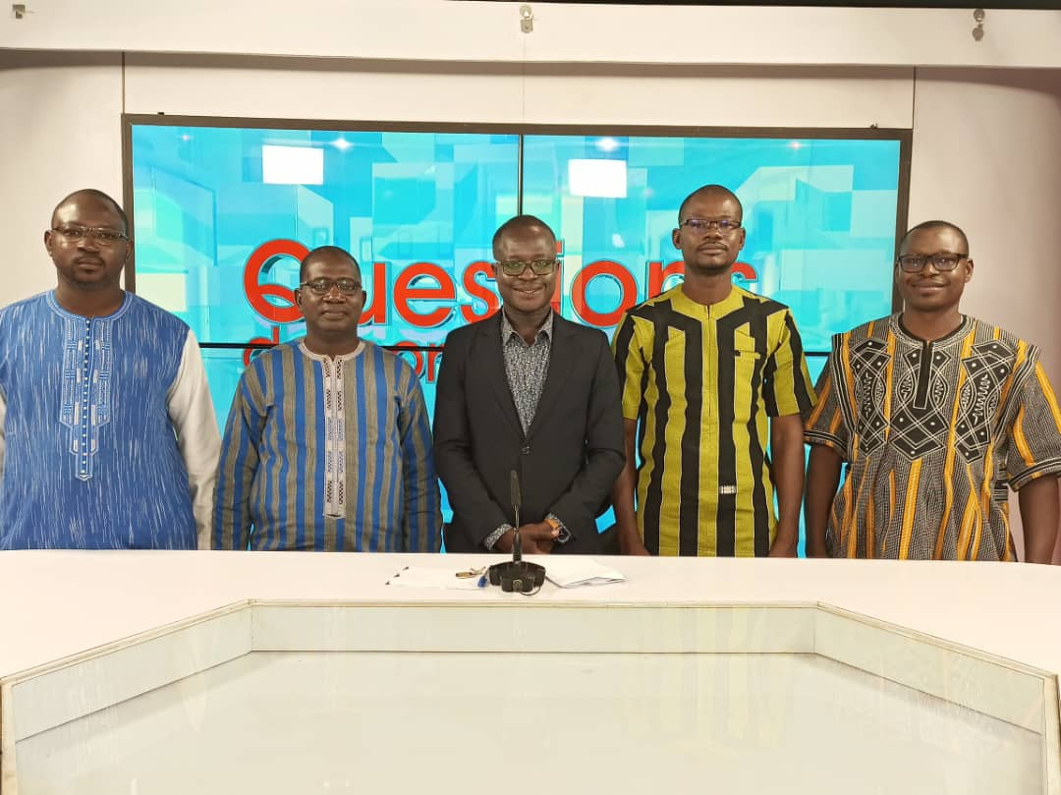
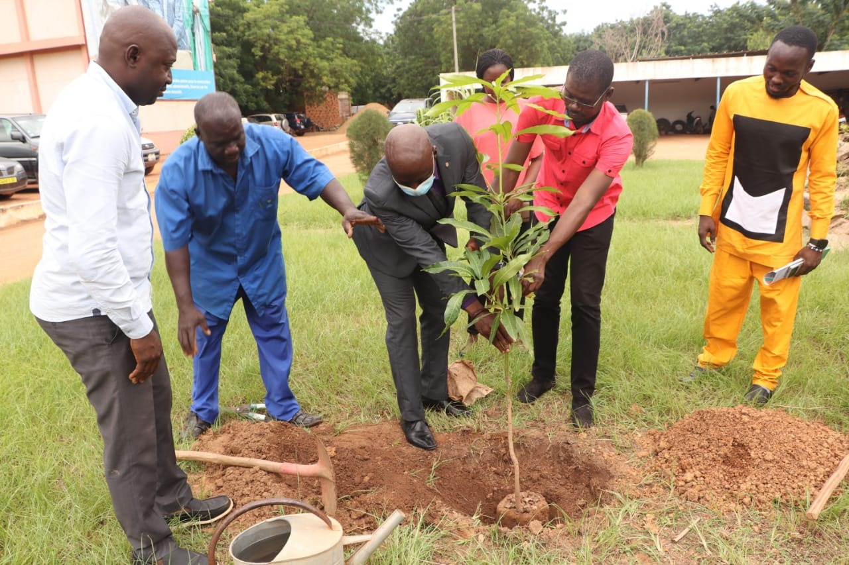
Actions de Sensibilisation l’ANEREE
Conférences
10 Actions Canicules
Promotion d’Equipements Solaires
Sensibilisation
Création de microclimat
Formations
Notes:
Sensibilisation (Radio – télé – réseaux sociaux)
Formation - Responsables énergies

Slide 13
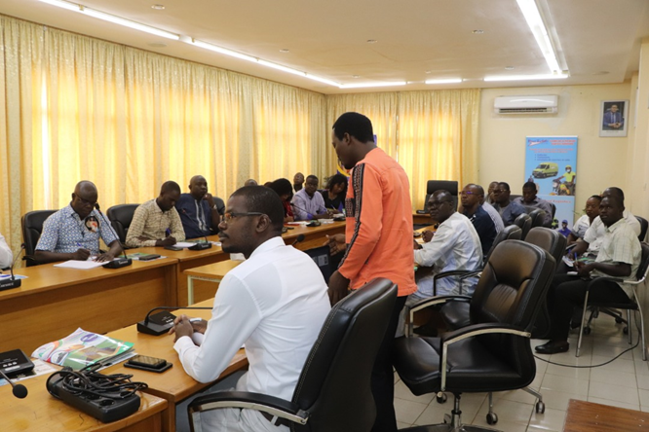
Actions de Sensibilisation l’ANEREE
10 Actions Canicules – Quelque acquis majeurs
Promotion de l’Efficacité Energétique
N.B ; Les diagnostics énergétiques réalisés ont permis d’affirmer qu’il est possible de faire des économies d’énergie à hauteur de 40% à plus de 50% de la consommation énergétique globale avec des Temps de Retour sur Investissement (TRI) global de 4 à 5 ans.
Une centaine de gros consommateurs sensibilisés à l’EE et à l’importance de la maintenance préventive
1000 ménages diagnostiqués énergétiquement (2020)
21 structures diagnostiquées en 2020
1022 Gros consommateurs assujettis à l’Audit Energétique sensibilisés
Réalisation des audits énergétiques
Notes:
Parti d’un atelier qui a réuni 31 gros consommateurs en 2019 sensibilisé à l’EE et à l’importance de la maintenance préventive , de cette initiative est née l’idée de diagnostiquer des ménages et des structures

Slide 14
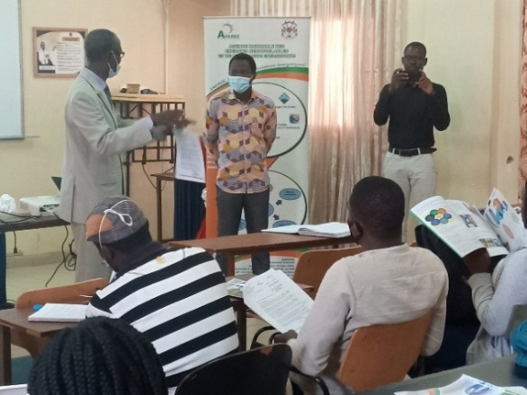
Actions de Sensibilisation l’ANEREE
10 Actions Canicules – Quelque acquis majeurs
Ateliers – Conférences - Formations
Sensibilisation à l’économie d’énergies (Porte à porte par quartiers / marchés / places publiques - Hôtel - Industrie – Télécommunication – Etablissements scolaires supérieur)
Sensibilisation à l'importance de la bonne utilisation des climatiseurs (Fonctionnaires – Employés du secteur privé – Elèves – Etudiants)
Sensibilisation à l'importance de la création d’un micro climat autour de soi
Participation à des évènements d’envergure nationale (SICRO – SIEERA – SIRO - OIGC …..)
Désignation d’un « Responsable énergie » dans les structures
création d’un micro climat autour de soi
Participation à campagne nationale de reforestation – 1825 plants mis en terre et suivis
Pour permettre aux responsables d’énergie d’avoir un document de base afin de faciliter leur mission, il a été décidé de la production d’un « guide et d’une feuille de route pour l’efficacité énergétique dans les structures publiques et privées ».
Notes:
Parti d’un atelier qui a réuni 31 gros consommateurs en 2019 sensibilisé à l’EE et à l’importance de la maintenance préventive , de cette initiative est née l’idée de diagnostiquer des ménages et des structures

Slide 15
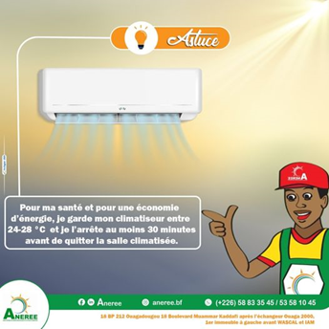
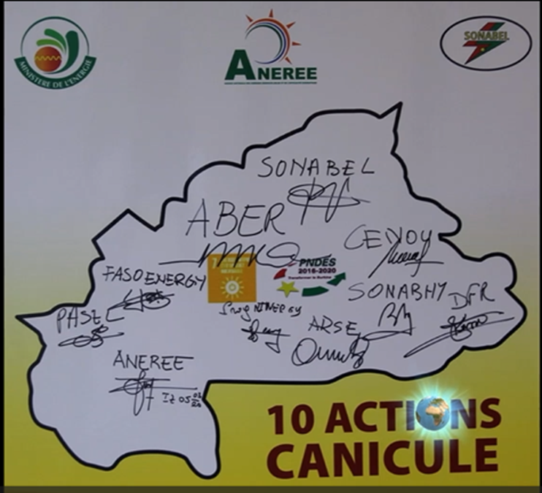
Actions de Sensibilisation l’ANEREE
10 Actions Canicules – Quelque acquis majeurs
Utilisation des Médias, Réseaux sociaux et structures
Concours / Prix
31 Messages de sensibilisation produits et diffusés permanemment
11 capsules produites avec des personnalités et diffusées sur les réseaux sociaux
Participation à des émissions télévisuelles et radiophoniques
Des milliers d’autocollants distribués et placés à des endroits stratégiques susceptibles d’attirer l’attention
Intégration de la Journée nationale des économies d'énergies - Prix de l’EE
l'initiative "réduction de consommation" des ménages (publication Facebook des factures de la période)
Vidéo

Slide 16
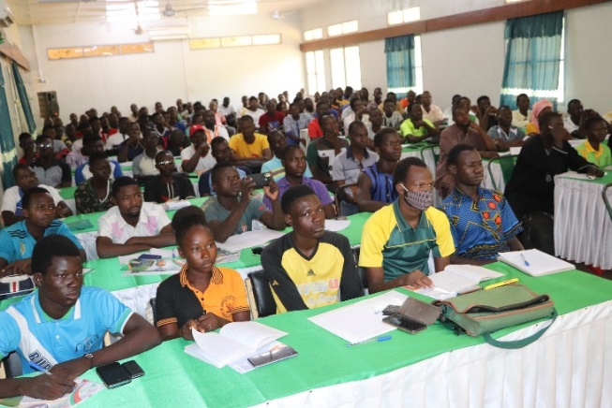
Actions de Sensibilisation l’ANEREE
5298 Jeunes formés en Energie Solaire et sensibilisés à l’Efficacité Energétique
2104 Jeunes Technico-commerciaux formés et sensibilisés à l’Efficacité Energétique
2038 Acteurs du solaire sensibilisés et formés aux bonnes pratiques en matière d’économies d’énergies et d’énergies renouvelables dans le cadre de la mise en œuvre du Programme d’Appui à la Compétitivité de l’Afrique de l’Ouest, volet Burkina Faso (PACAO-BF)
9520 Souscripteurs au projet Backup Solaire Sensibilisés à l’EE
Des agents de 08 administrations publiques (ministère) sensibilisés à l’EE
Autres actions
Majeures
Initiative « Création des Ambassadeurs d’Energie » vise à sensibiliser les tous petits afin qu’il soient les vecteurs des bons gestes en matière de consommation énergétique
Plaidoyer en cours pour inclure un module de formation à l’économie d’énergie dans le cursus scolaire à partir du primaire
Plaidoyer également en cours pour inscrire des messages de sensibilisation sur les manuels de cours ainsi que les cahiers des élèves du primaires
Campagne Nationale de sobriété énergétique
Opérationnalisation de la directive de l’UEMOA sur l’étiquetage des équipements électriques
En Perspective

Slide 17
Difficultés Rencontrées – Leçon apprises
Difficultés
Mobilisation des acteurs
Situation sécuritaire et socio-politique
Manque de financement
Leçons apprises
Les concepts propres à l’efficacité énergétique et aux énergies renouvelables ne sont pas connus et maitrisés de tous
Le gaspillage constaté est en grande partie imputable à l’ignorance de la population
Le caractère transversale du concept Efficacité Energétique n’est pas accepté de tous
Le terme « Audit Energétique » est très souvent assimilé à l’Audit financier d’où la non coopération des acteurs concernés
Notes:
Mobilisation des acteurs les concernés réclament très souvent un désintéressement
Manque de financement – campagnes de communication coûtent chers - Mise en œuvre des recommandations d’AE

Slide 18
Pour Plus d’Informations
Agence Nationale des Energies Renouvelables et de l’Efficacité Energétique
18 BP 212 Ouaga 18
Tel : (226) 25 37 47 47
Email : aneree.bf@gmail.com
www.aneree.bf

Slide 19
Notes:
Les 02 activités les plus couteuses sont à 80% en terme d’exécution, reste la validation des documents

